Slide 1
История Церкви Адвентистов Седьмого Дня города Тюмень
С 1910 по настоящее время

Slide 2
Согласно музею археологии, находящемся на Андреевском озере, первые жители Тюмени были угры, и жили тут уже 5 тысяч лет назад.
То есть не было еще Моисея и закона, а на нашей земле уже жили предки финов, венгров, хантов, манси и других северных народов.

Slide 3
Позже они были вытеснены тюркоязычными кочевниками далее на север, а кочевники основали здесь большое поселение.

Slide 4
Первое упоминание о Тюмени связанно с Чингиз ханом.
В 1240 году царевич Тойбуга сын Торгул хана, который был побратимым Чингиз хана, основал город и назвал его в честь Чингиз хана. Чинги-тура. То есть город Чингиза на Туре. Этот город был один из основных в Золотой Орде.
Чуть позже его стали называть Тумен, что с тюркского означало 10.000 подданых.

Slide 5
Из числа известных науке документов город впервые появляется на карте Каталонского атласа в 1375 году как «Singui», центр Тюменского вилайета.

Slide 6
В 1377 году легендарный Тохтамыш, при поддержке войск Тамерлана, приступил к завоеванию Золотой Орды.
В 1380 он завоевывает Злотую Орду, разбивая Мамая и делает свою ставку в Тюмени и Кашлыке, в 17 км выше современного Тобольска.
в 1406 г. был убит в сибирской земле близ Тюмени

Slide 7
В 1428 году Чинги-Тура стала первой столицей Узбекского ханства, основанного Абул-каиром.
«В 1428 г. в области Тура (Западная Сибирь) в возрасте 17 лет Абулхаир был провозглашен ханом». – материал из Кипчак-хан Та'рих-и Кипчак // Материалы по истории казахских ханств XV-XVIII веков (Извлечения из персидских и тюркских сочинений) / Отв. ред. Б. Сулейменов. — Алма-Ата: Наука, 1969. — 652 с.
Ахмедов Б. А. Государство кочевых узбеков при Абу-л-хайр-хане // Государство кочевых узбеков. — М.: Наука, 1965. — С. 32-70. — 194 с.

Slide 8
Вот что пишет о Чинги-Туре тюменский археолог Наталья Петровна Матвеева:
Здесь объявляли войну и заключали мир, принимали иностранных послов, плели дворцовые интриги. Сюда приходили караваны бухарских и самаркандских послов, прибывали дипломатические миссии, приезжали шейхи — проповедники ислама, знатоки письменности и литературы Востока. Три, а может быть, и четыре века была она одним из форпостов мусульманской культуры в Западной Сибири.

Slide 9
В 1446 году Абул-хаир перенес столицу в Сыганак — городище на востоке современной Кызылординской области Казахстана, в 20 км севернее реки Сырдарьи. От этой реки до города вырыли длинный канал, для обеспечения водой. Этот канал назвали Тюмень-Арык. Сегодня там стоит железнодорожная станция, которая так и называется – Тюмень-Арык.

Slide 10
Уже в картах середины XVI века город называется Тюменью: на карте Антония Вида (ок. 1537 года) — TYMENWILKY ,название указано большим кеглем чем Ташкент.

Slide 11
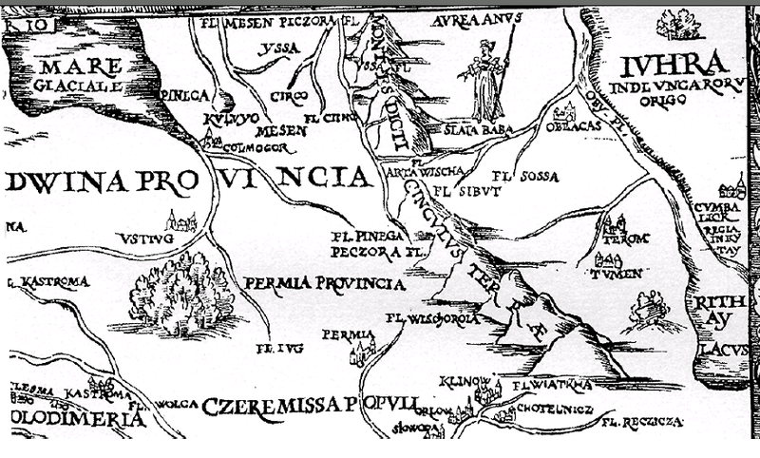

Slide 12
В 1563 г власть в Сибирском ханстве захватил хан Кучум .
В 1582 г войско Кучума было разбито отрядом казаков во главе с атаманом Ермаком.
В 1585 году Кучум сумел нанести казакам чувствительно поражение и вновь занять свою столицу. В битве погиб сам Ермак. Но Кучуму пришлось отойти в степи.

Slide 13
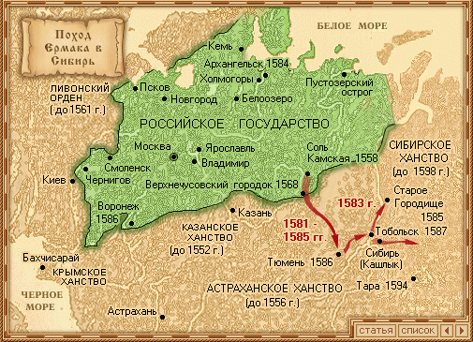

Slide 14
В 1586 году отряд стрельцов под командованием воевод Василия Сукина, Ивана Мясного и письменного головы Данилы Чулкова достигли старинного татарского города Чинги-Тура. И на его месте решили заложить новую крепость. Место для неё выбрали удачно. Обрывистые берега реки Туры и её притока Тюменки создавали естественные оборонительные рубежи. Здесь же проходил Тюменский волок, часть древнего пути из Азии в Европу.

Slide 15
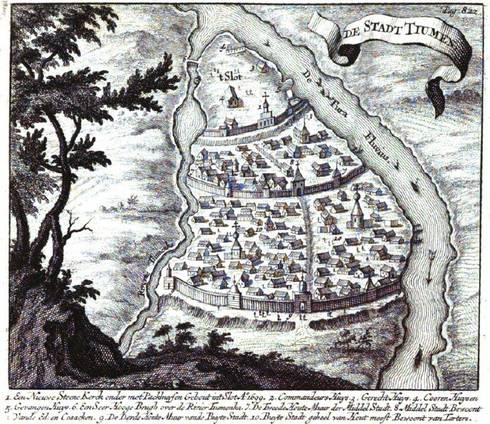

Slide 16
Далее Тюмень становится промышленным центром.
Очень славилась выпуском кожевных изделий.
В 1838 году здесь построили и спустили на воду первый в Сибири пароход.
В 1885 была проведена железная дорога.
за 1913 год из 190 пароходов, ходивших по рекам Сибири, 135 были построены в Тюмени.
В 1912 году была построена железная дорога, соединившая Тюмень с Омском. Так было заложено начало Транссиба.

Slide 17
Тюмень стала и главным пересыльным пунктом, через который шли на Тобольск и далее осуждённые на каторгу. Сюда из Тобольска перевели единственное административное учреждение в Российской империи, регистрировавшее и распределявшее осуждённых по Сибири, - приказ о ссыльных. Через Тюмень с 1823 по 1889 год прошло около 800 тысяч арестантов, ссыльных и членов их семей. В конце 19-го века сюда отправляли на бражах и пароходах по 13 тысяч арестантов ежегодно.
Естественно, что среди ссыльных были евангельские христиане – баптисты, молокане, лютеране, субботствующие (соблюдали субботу в 18 веке). Их дети и стали первыми членами Адвентистской церкви.

Slide 18
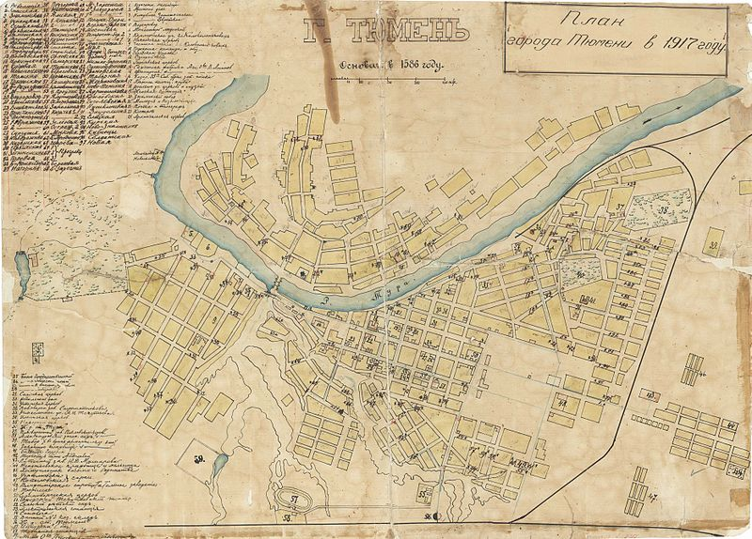

Slide 19
Говоря о истории церкви хочется отметить, что в 1910 году, в Тюменском районе, была зафиксирована община в поселке Тачкалово (ныне Марай). В 1928 году поселковая церковь насчитывала уже 44 человека. В деревне даже был организован сектантский колхоз. В 1932 году все были репресиррованы.

Slide 20
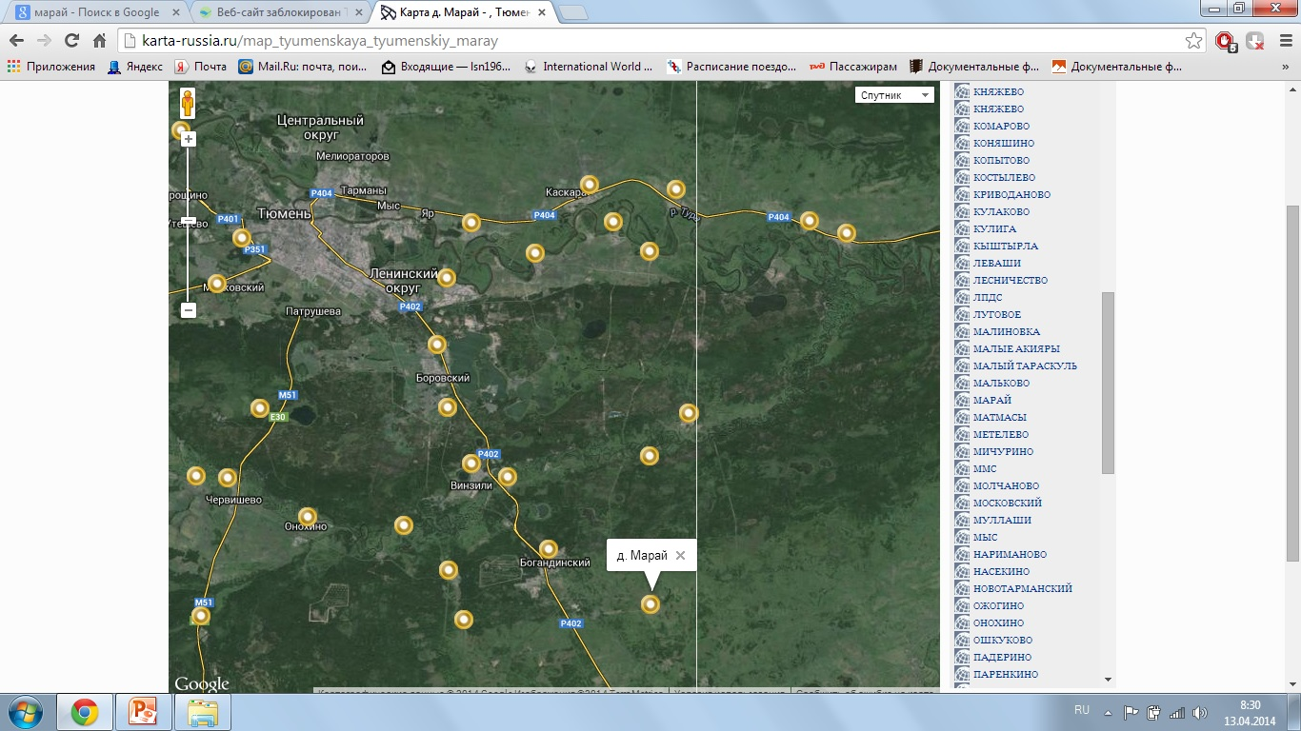

Slide 21
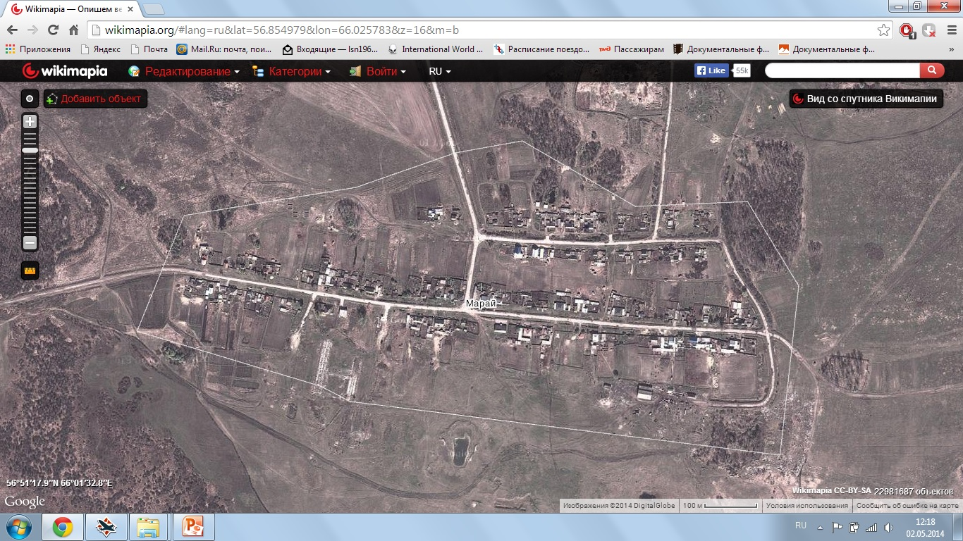

Slide 22
Первое устное упоминание об адвентистах в Тюмени встречается в 1914 году в связи с началом Первой Мировой Войны. Их преследовали как немецких шпионов.
В этом же году И. Г. Горелик, русский проповедник из Одессы, был сослан в Тобольск. Возле него образовалась группа верующих, которые жили в Тобольске и Тюмени.

Slide 23
В 1917 году состоятельный брат подарил Тюменской церкви здание по адресу Ленина 14, где и проходили богослужения. Сегодня на месте того здания выстроены жилые многоэтажки.
В 1927 году есть уже официальные сведения НКВД об Адвентистах Тюмени. Согласно им 27 ноября 1927 года на собрании по адресу ул. Ленина д.14 присутствовало 34 человека, из них 18 моложе 24 лет.
С 32-го до 1948-го сведения об адвентистах прерываются. Скорее всего все были репресированы. Остатки адвентистов выехали в Голышманово, где продолжали собираться до 1953 года.

Slide 24
В 1949 в Тюмени была зафиксирована подпольная группа, состоящие одновременно из адвентистов и адвентистов-реформистов.
В 1957 такая же в Ялуторовске. Там адвентисты отделились от группы пятидесятников.
7 и 8 июня 1961 года в Ялуторовске шел громкий процесс. Судили руководителя адвентистов пресвитера Н.Н. Скорикова и пятидесятника Е.И. Бабушкина. Дали по 5 лет лишения свободы с конфискацией всего имущества, с последующей пятилетней ссылкой
К этому же времени относится появление адвентистов в Заводоуковске.

Slide 25
Немного о Заводоуковске:
С 1960 года была небольшая группа, организованная тремя ссыльными поволжскими немцами. Несколько верующих переехало в это же время из Заводоуковска, скрываясь от преследований.
В 1991 году было официальное рождение церкви в Заводоуковске. Ее организовал В.Ф. Томайлы. С1994 по 1997 пастором был Ф. И. Другов. С 1998 по 2000 Р.В. Хаблов
С 2001 по 2004 снова В.Ф. Томайлы, 2005-2009 Беляев В.А., с 2010 по настоящее время Беляев А.

Slide 26
Вернемся к Тюмени
В 1960 пресвитером Тюмени был К.Н. Костылев, но КГБ его вынудило «покинуть церковь, отринув религиозный дурман»
Тогда осталось 9 членов церкви, из которых 7 посещали богослужение. Собрания проходили на частной квартире. (Данные тоже из материалов КГБ)
После него руководителем общины стала С. Смирнова. Ее осудили в 1963 году.

Slide 27
Данные за 1970-1980 годы отрывочные и скупые. Известно, что в 1970 году в Тюмени было 9 адвентистов, в 1978 – 16, в 1980 – 13 человек. Многие из них были реформистами.
С 1978 по 1980 пресвитером был Ребандт Даниил Петрович.
В начале 1980 года в Тюмень переехал из Хабаровска П.А. Павлюк. После его приезда община уже не относила себя к реформистам. Но реформисты еще были в городе. В 1982 году Павлюк был осужден на 2 года.
На тот момент собрания проходили по адресу Садовая 17 (на данный там построен жилой массив)

Slide 28
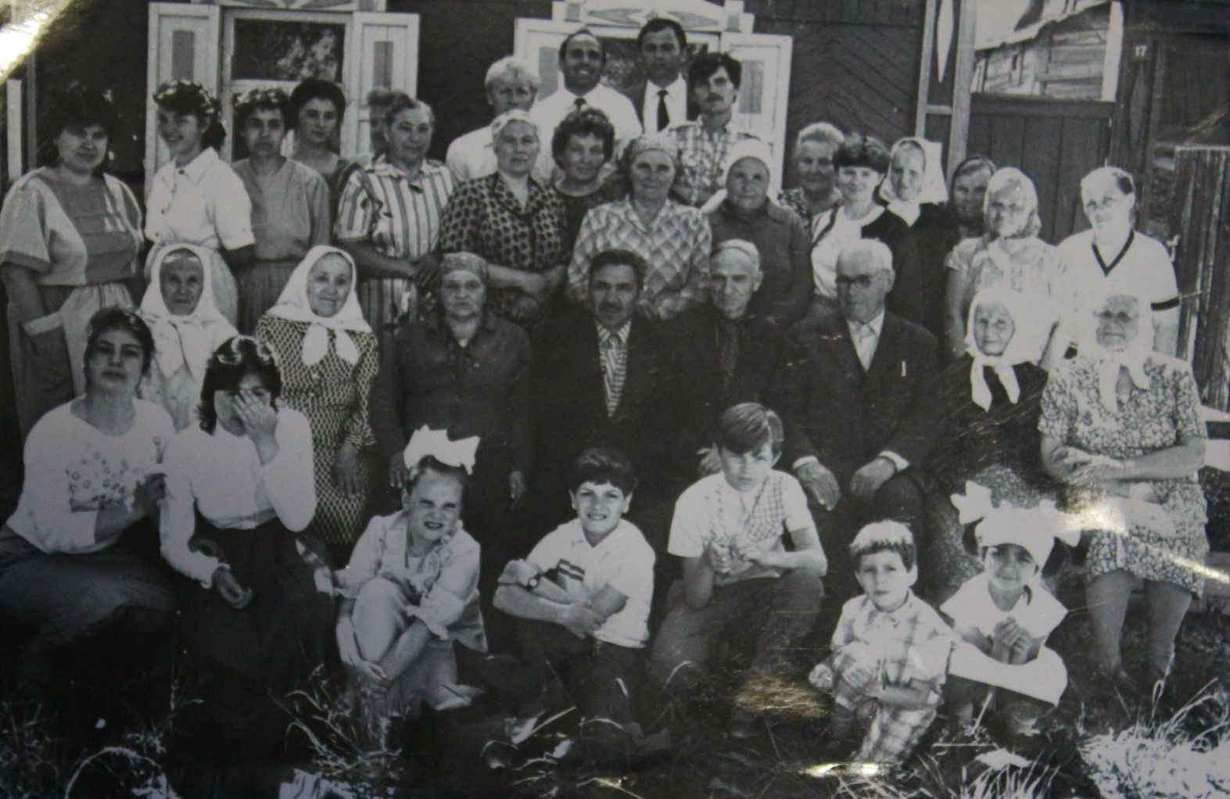
Садовая 17 1982 год

Slide 29
По адресу Садовая 17 церковь проводила богослужения до момента постройки нового здания в 1990 году.
В 1984 году церковь впервые получила регистрацию.
В 1990 было построено здание, в котором мы находимся сегодня.
В 1993 году в связи с распадом СССР прошли повторную регистрацию у же в Российской Федерации.

Slide 30
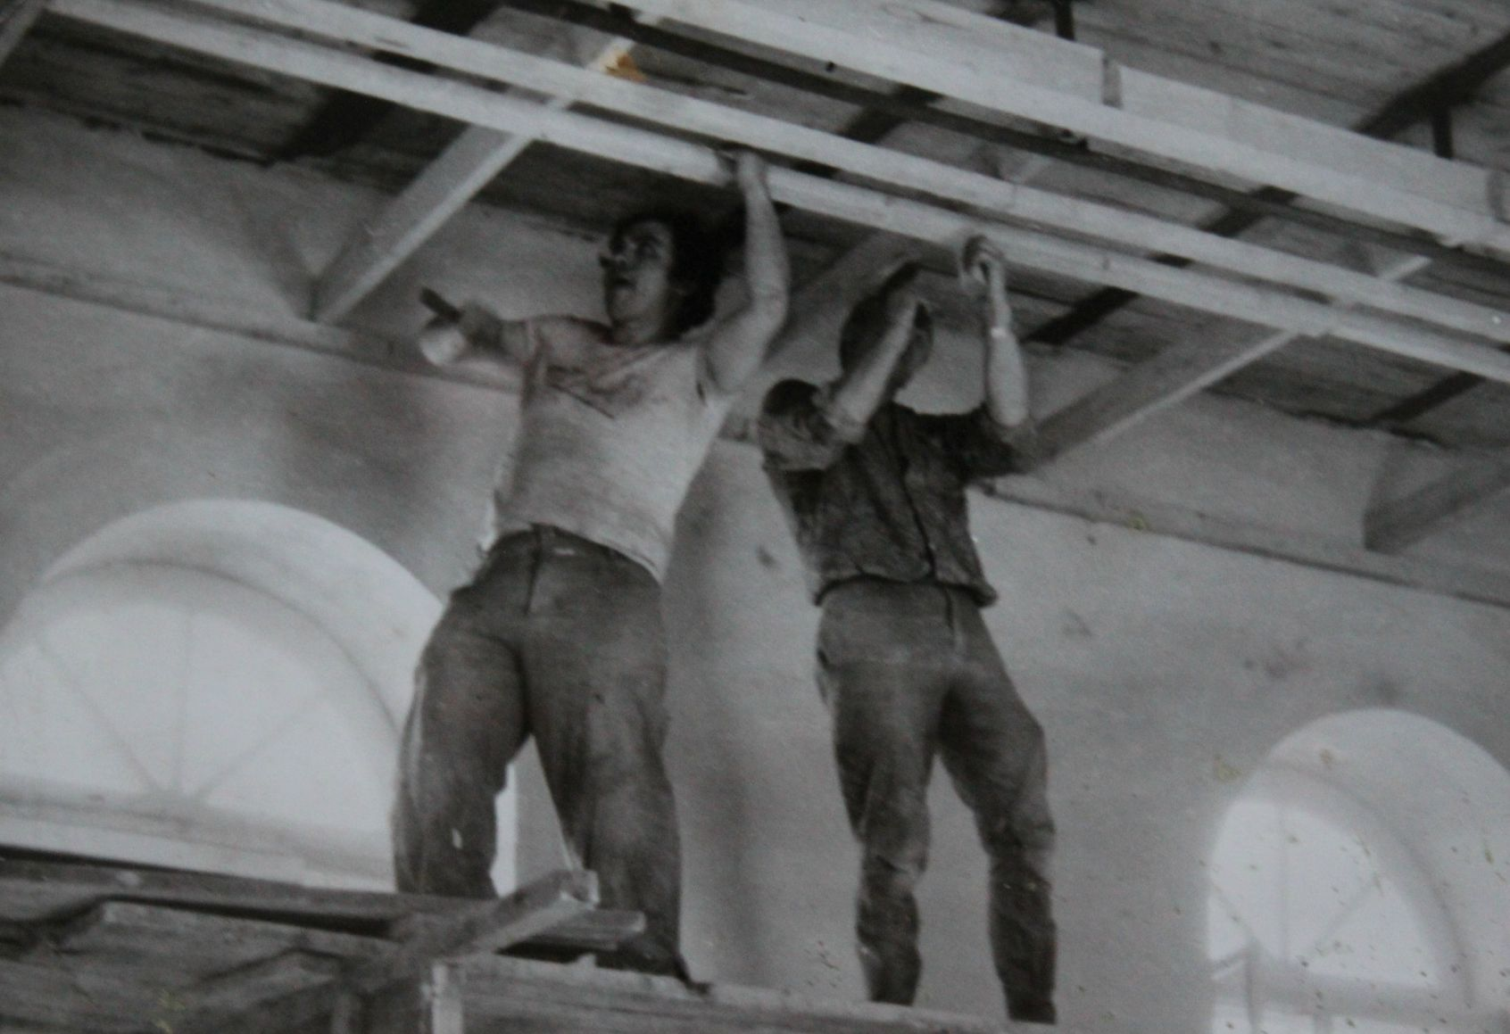
Пресвитеры за работой

Slide 31
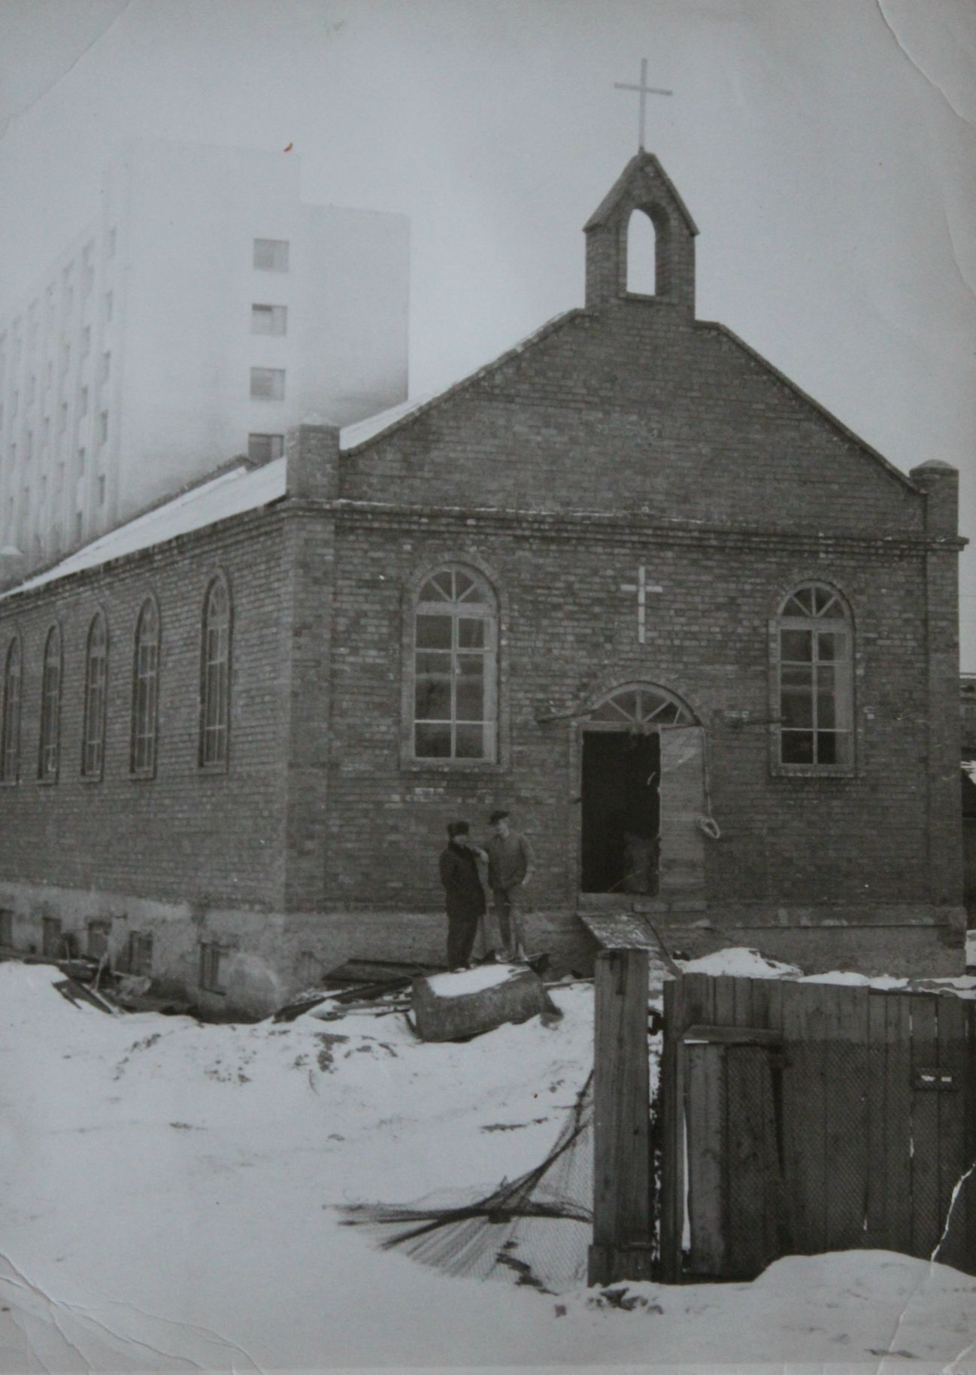
Здание было построено на месте не санкционированной мусорной свалки. Было вывезено 23 камаза мусора за день.
Фундамент, стены и крыша были возведены всего за 28 дней.

Slide 32
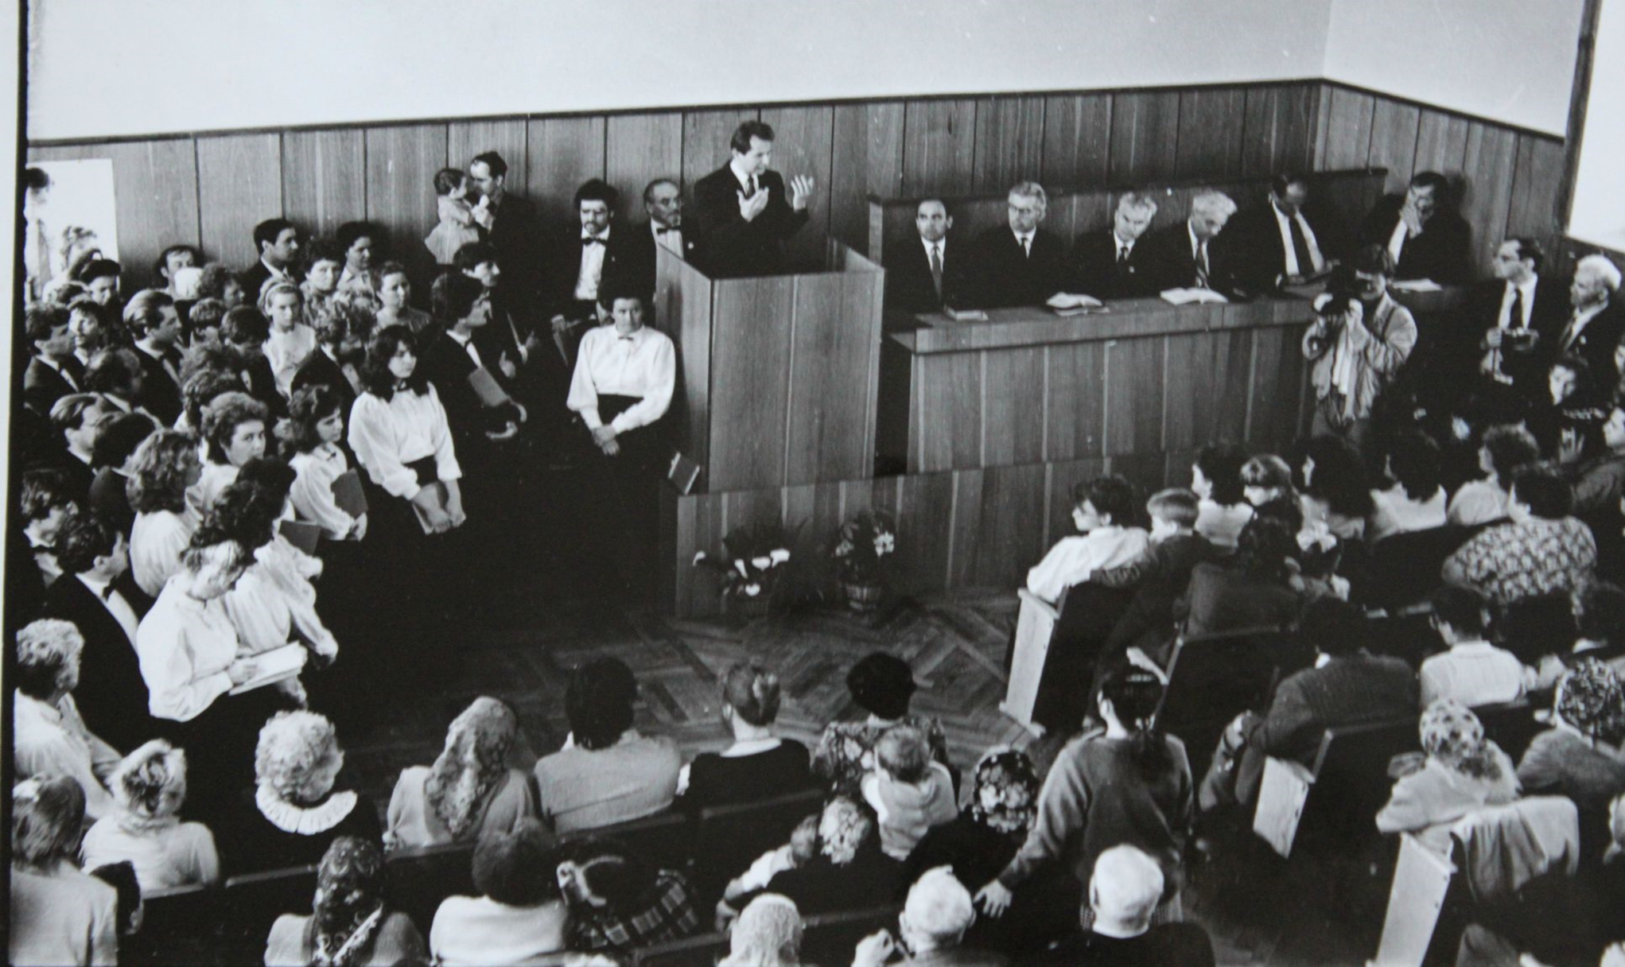
Посвящение церкви.

Slide 33
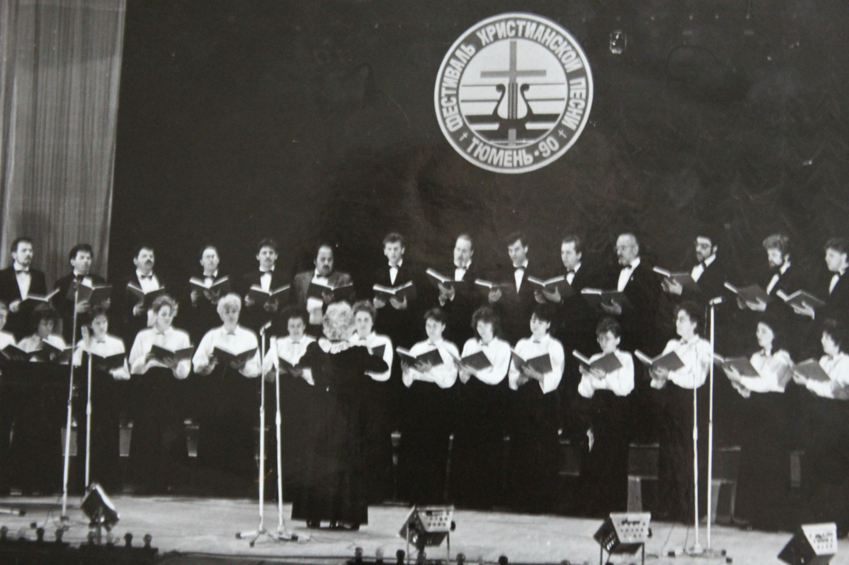
На концерт христианской песни приехало 500 участников из различных церквей

Slide 34
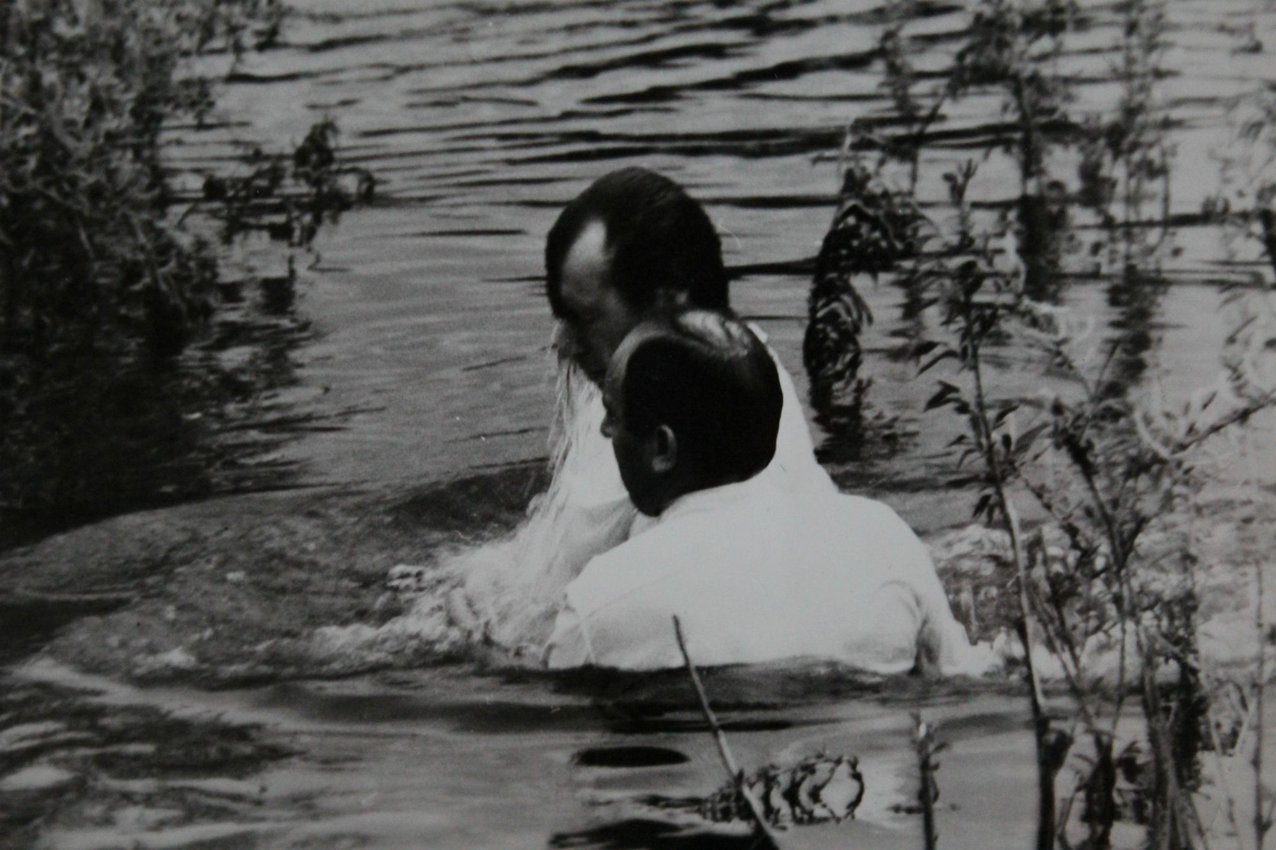

Slide 35
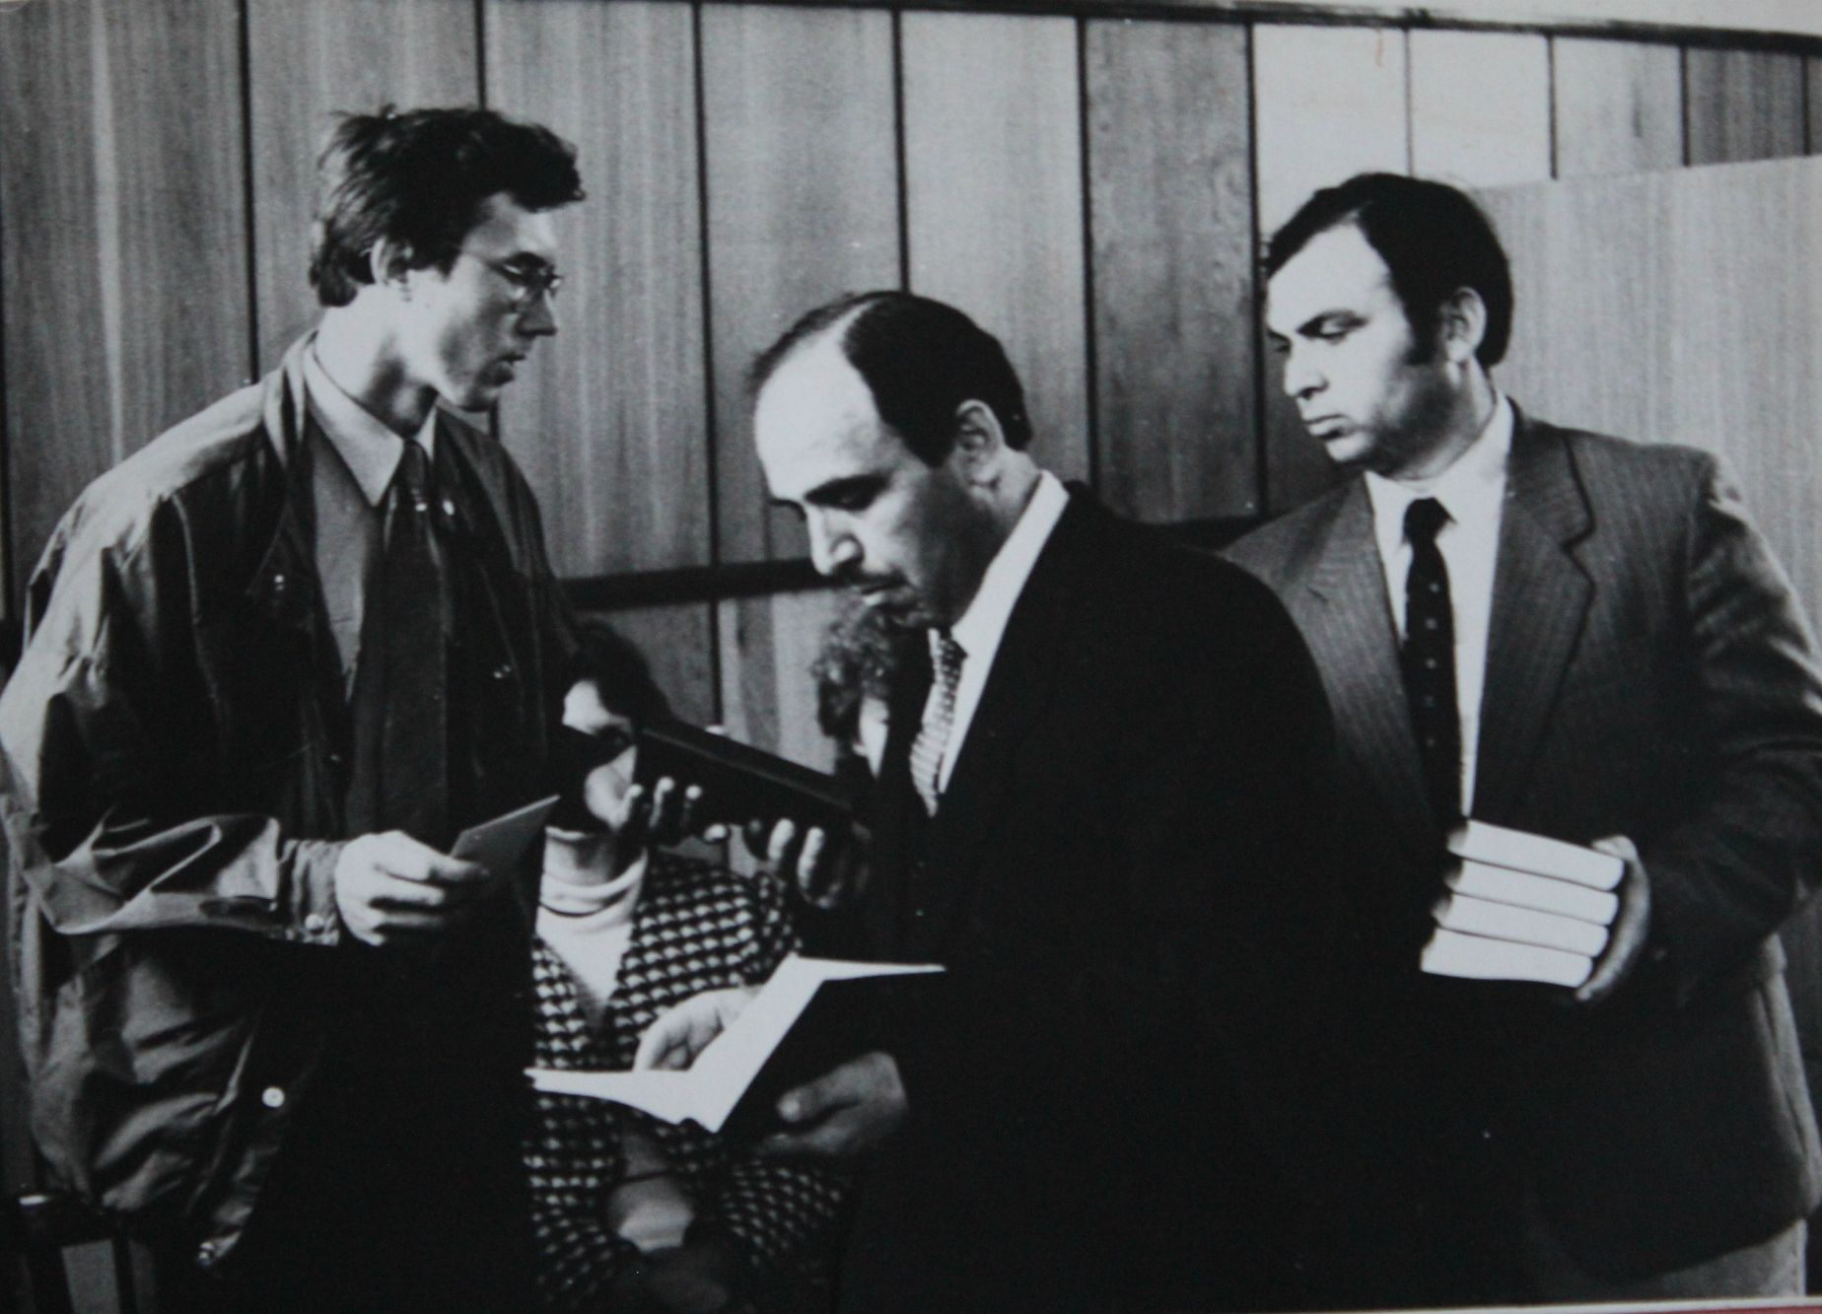

Slide 36
Список известных нам служителей церкви с 1914 года по настоящее время
1914 И.Г. Горелик (Тобольск)
1917 – 1957 – не известно
1957 – 1961 Н.Н. Скориков (Ялуторовск)
1960 – К.Н. Костылев
1960 – 1963 С. Смирнова
1963 – 1978 – не известно
1978-1980 – Ребандт Даниил Петрович
1980 – 1982 – П.А. Павлюк
1982-1984 В.Е. Снытко
1984-1990 И.Ф. Томайлы и В.Ф. Томайлы
1990-1991 Соколовский Д.Я.
1992-1995 В.Капустин
1996 – 1999 А. Лисичный
2000 -2003 П.Я.Карабатов и Р.В. Хаблов
2003 – 2011 - В.В. Медвидь
2011 – по настоящее время Ларионов С.Н.

Slide 37
Сегодня 270 членов церкви
Работают клуб следопытов и клуб здоровья. Проводятся молодежные и подростковые лагеря.
Сильный детский и молодежный отделы.
Набирает обороты семейное служение.
Проводятся выставки здоровья и множество других акций совместно с другими протестантскими церквами города.
Ежегодно распространяется 84.000 газет «Сокрытое Сокровище» и 6000 миссионерских книг.
Проводятся евангельские программы.
Работает стол заказов продуктов здорового питания.

Slide 38
В планах открытие магазинов здорового питания.
Санатория
Многофункционального центра
Кафе
Детского сада

